Slide 1
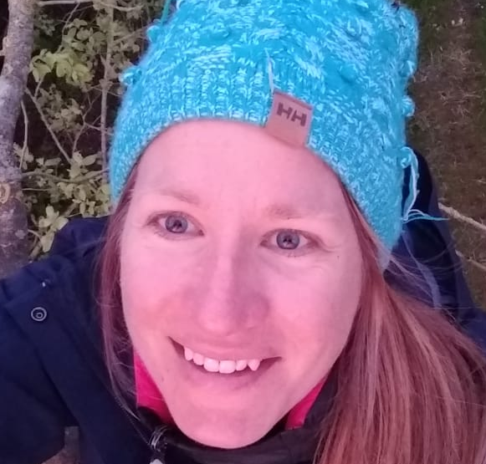
Natuurkunde op de tast
Ilse Disseldorp
Koninklijke Visio
Visio Onderwijs Rotterdam
Natuurkunde & nask1
Techniek
Projectleider Kies Exact
Notes:
Wat we gaan doen:
Ik geef les aan blinde en slechtziende leerlingen, maar vandaag gaat het vooral over natuurkunde voor blinde leerlingen
Ik begin met wat definities, cijfers en info over de doelgroep
Vervolgens de hoofdmoot: beeldvorming door blinde leerlingen
VRAGEN WELKOM! Onderbreek gerust.

Slide 2
Meer informatie
In de notities bij deze slides vind je achtergrondinformatie en linkjes naar uitgebreide documentatie.
Kijk voor een overzicht van de beschikbare informatie ook eens op:
eduvip.nl/natuurkunde
Of neem contact op met de Helpdesk:
natuurkunde@visio.org
eduvip.nl/helpdesk-exact

Slide 3
Cluster 1
Voor leerlingen met een visuele beperking:
Gezichtsscherpte veraf maximaal 0.3
Gezichtsscherpte nabij is kleiner of gelijk aan 0.25
Gezichtsveld is kleiner of gelijk aan 30 graden
CVI: Leerlingen met CVI die niet aan de oogheelkundige indicatiecriteria voldoen, komen ook in aanmerking voor een arrangement
Notes:
https://www.eduvip.nl/cms/files/AOB-aanvullende-bekostiging-en-indicatiecriteria-cluster-1-20190116-3.pdf

Slide 4
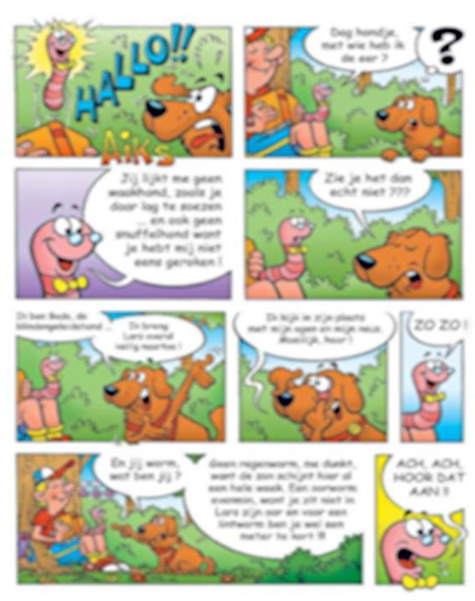
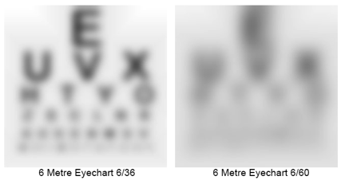
Beperking gezichtsscherpte
Notes:
Plaatje rechts hoort bij een gezichtsscherpte van 10%.
Aantal dingen kun je nog lezen, je weet het onderwerp, jongetje, hond rups.
Je kent niet de clou en geen details….
Gezichtsuitdrukkingen worden vaak gemist.
Vermoeiend en kost extra tijd!

Slide 5
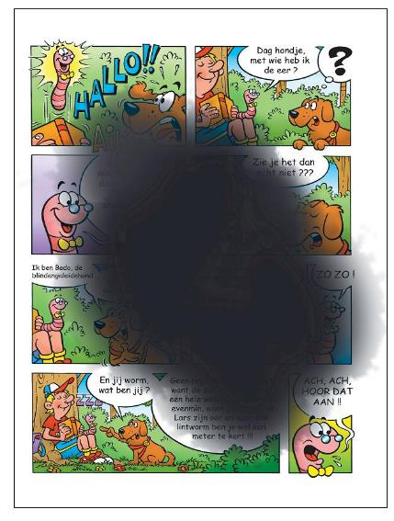
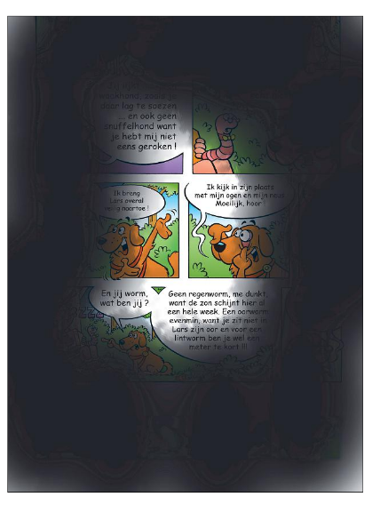
Beperking gezichtsveld
Notes:
Moeite om het juiste punt van de bladzijde te vinden. Het is lastig om dingen te vinden en overzicht te krijgen.

Slide 6
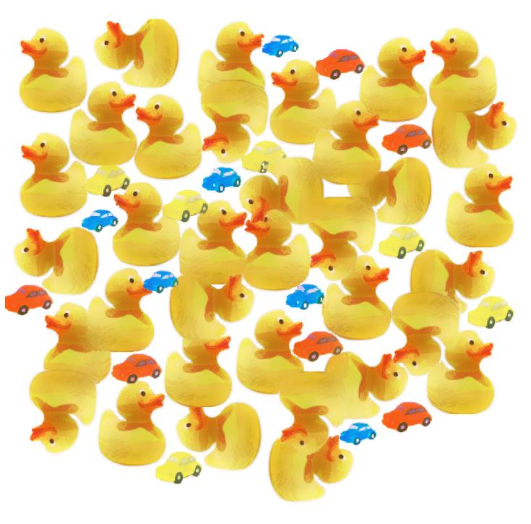
CVI: cerebral visual impairment cerebrale visuele inperking
Stoornis in de informatieverwerking in de hersenen met vele verschijningsvormen. Bijvoorbeeld:
Gebrek aan overzicht
Moeite met samenhang
Moeite om informatie te vinden in een drukke afbeelding of op een kaart
Moeite met het inschatten van afstanden of snelheden
Notes:
Het plaatje is gemaakt om een idee te geven van één van de beperkingen van CVI: crowding.
Mensen zonder CVI zien in één oogopslag hoeveel blauwe autootjes er staan, maar het kost veel moeite om het aantal gele autootjes te tellen. Voor iemand met CVI kost het net zo veel tijd en moeite om de blauwe autootjes (details) te vinden.

Slide 7
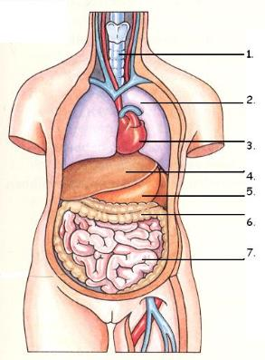
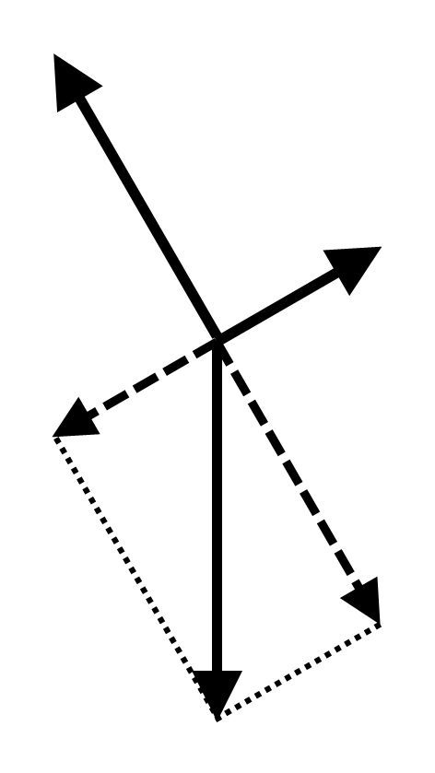
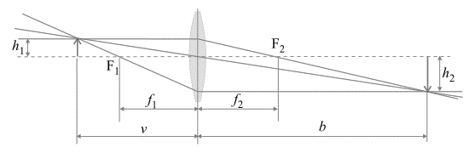
Lastige afbeeldingen
Notes:
Voor leerlingen met CVI (en vaak ook de andere visuele beperkingen) is het lastig om de samenhang en betekenis van de lijnen in een afbeelding te zien. Of om te onderscheiden bij welk orgaan de lijntjes horen.

Slide 8
Hoeveel procent van de leerlingen met een visuele beperking gaat naar het regulier onderwijs?
0%
25%
50%
75%
100%
75-80%
Notes:
De schatting is dat 75-80% van de leerlingen met een cluster 1 indicatie naar het reguliere onderwijs gaat. Nauwkeurige cijfers heb ik niet.

Slide 9
Hoeveel leerlingen gaan naar het regulier onderwijs?
Van alle schoolsoorten:
Notes:
Van alle schoolsoorten (PO, VO, mbo, hbo, universiteit) gaan de volgende percentages leerlingen naar het reguliere onderwijs:
Visio: 82%
Bartimeus: 86%
Voor het VO liggen deze percentages lager, 75-80%.

Slide 10
Aob
Ambulante onderwijskundige begeleiding
Aob’er ondersteunt leerling, mentor, docenten en ouders
School krijgt budget van € 3.000 tot 8.000 per jaar
Notes:
https://www.eduvip.nl/cms/files/Regeling-ondersteuningsbudget-v2-2022-2023.docx.pdf
Arrangement Klas Jaarbedrag
Licht Klas 1 t/m 6, eenmalig, alleen bij start klas 1 of bij instroom AOB € 900
Standaard Klas 1 t/m 6 € 3.000
Klas 1 t/m 6, eenmalig, alleen bij start klas 1 of bij instroom AOB € 1.000
Intensief Klas 1 t/m 6 € 5.000
Klas 1 t/m 6, eenmalig, alleen bij start klas 1 of bij instroom AOB € 1.000
Zeer intensief Klas 1 t/m 6 € 7.000
Klas 1 t/m 6, eenmalig, alleen bij start klas 1 of bij instroom AOB € 1.000

Slide 11
Ongeveer 200 VSO cluster 1 leerlingen in Nederland
Notes:
Cijfers van Visio (Rotterdam, Amsterdam en Grave) zijn inclusief praktijkonderwijs en leerlingen met een meervoudige beperking.
Cijfers van Bartiméus (Zeist) is alleen diplomagericht.
Totaal van de leerlingen in het taartdiagram is 190. Zal in werkelijkheid rond de 200 zijn.

Slide 12
De school in Rotterdam
Notes:
Marina stelt de school voor: https://www.youtube.com/watch?v=cxm3kNj3ViU
Van 0:10 tot 0:58 en van 1:43 tot 4:07.
Diplomagericht: vmbo-bb t/m havo en klas 1 t/m 5. Met 38 leerlingen hierover verspreid: kleine klassen!

Slide 13
Welk percentage van de leerlingen in Rotterdam kiest natuurkunde als eindexamenvak?
0%
25%
50%
75%
100%
Twee derde
Notes:
Ongeveer twee derde: 17 van de 25.
Mavo 75%: 9 van de 12
Havo 62%: 8 van de 13
Percentages voor wiskunde A liggen hoger, voor biologie en scheikunde ongeveer gelijk. Wiskunde B wordt weinig gekozen.

Slide 14
Doen de blinde leerlingen ook eindexamen?
Notes:
Mavo 100%: 3 van de 3
Havo 71%: 5 van de 7
Totaal: 80%. Dus percentage is nog hoger dan bij slechtziende leerlingen!

Slide 15
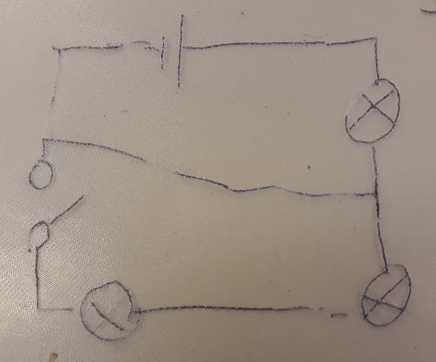
Doen blinde leerlingen ook practica?
Jazeker!
Dichtheid
Veerconstante, treksterkte
Elektrische schakelingen
Systeembord
Demonstratiepractica
Notes:
Systeembord: https://www.youtube.com/shorts/ny2pt9Yj6_c
Demonstratiepractica worden zoveel mogelijk aangepast naar uitkomsten die je kunt voelen/horen. Heel belangrijk voor de conceptvorming en om de wereld om hen heen te begrijpen.
Voorbeelden:
Statische elektriciteit demonstreren door papiersnippers op te tillen met een geladen ballon.
Stroming en straling laten ervaren door een waxinelichtje van de zij/bovenkant te benaderen.

Slide 16
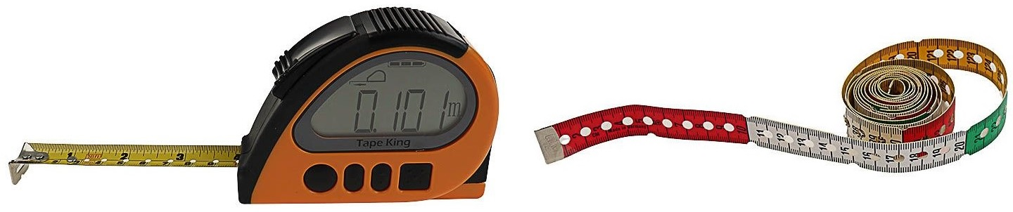
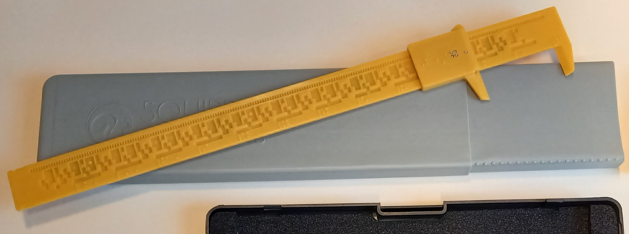
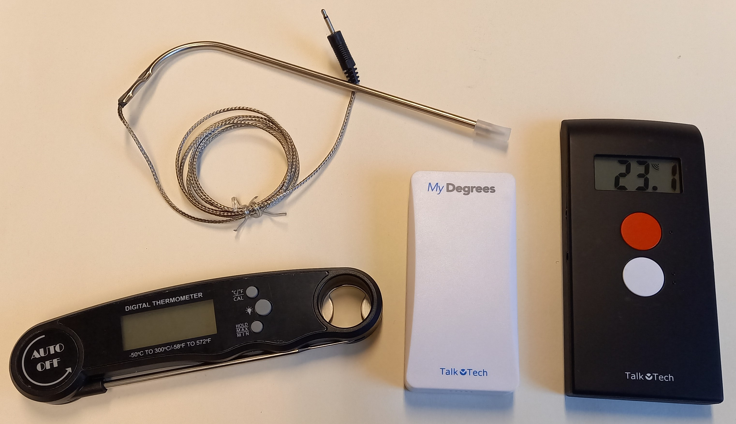
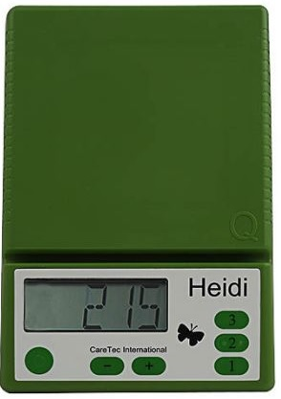
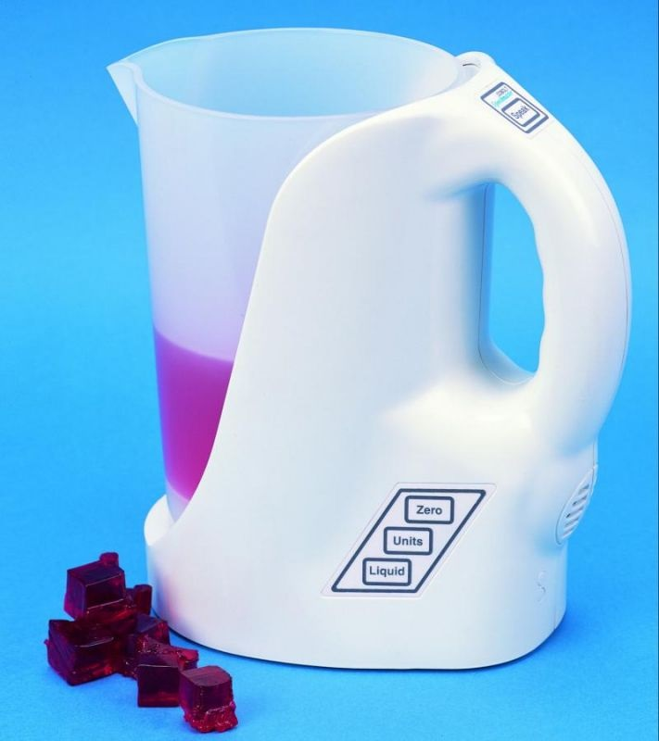
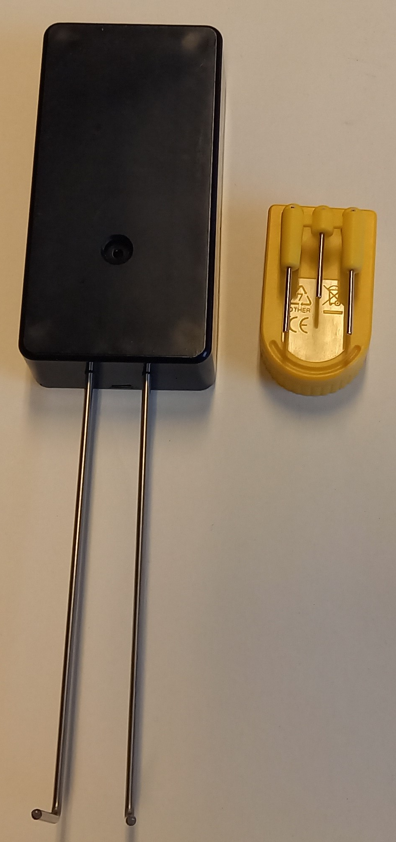
Practicummaterialen
Notes:
https://www.eduvip.nl/kit-meten-en-wegen/

Slide 17
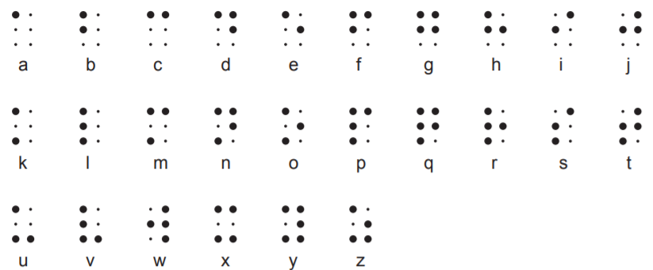
Moet je als docent van een blinde leerling braille kennen?
Nee, maar je moet wel een aantal aanpassingen in de notatie kennen.
Notes:
https://www.eduvip.nl/formules-berekeningen-en-braillenotatie/
https://www.eduvip.nl/schoolboeken/

Slide 18
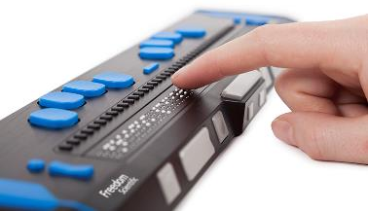
Bijzonderheden van het brailleschrift
2^6 = 64 karakters mogelijk
Geen aparte tekens voor hoofdletters en cijfers
Geen opmaak mogelijk (exponenten, subscripten, breuken)
→ lineaire notatie
a | A | 1 | α | _{a} → _a | ª → ^a
⠁ | ⠨⠁ | ⠼⠁ | ⠰⠁ | ⠸⠁ | ⠬⠁
g | G | 7 | γ | _{g} | ^{g}
⠛ | ⠨⠛ | ⠼⠛ | ⠰⠛ | ⠸⠛ | ⠬⠛
Notes:
https://www.eduvip.nl/formules-berekeningen-en-braillenotatie/

Slide 19
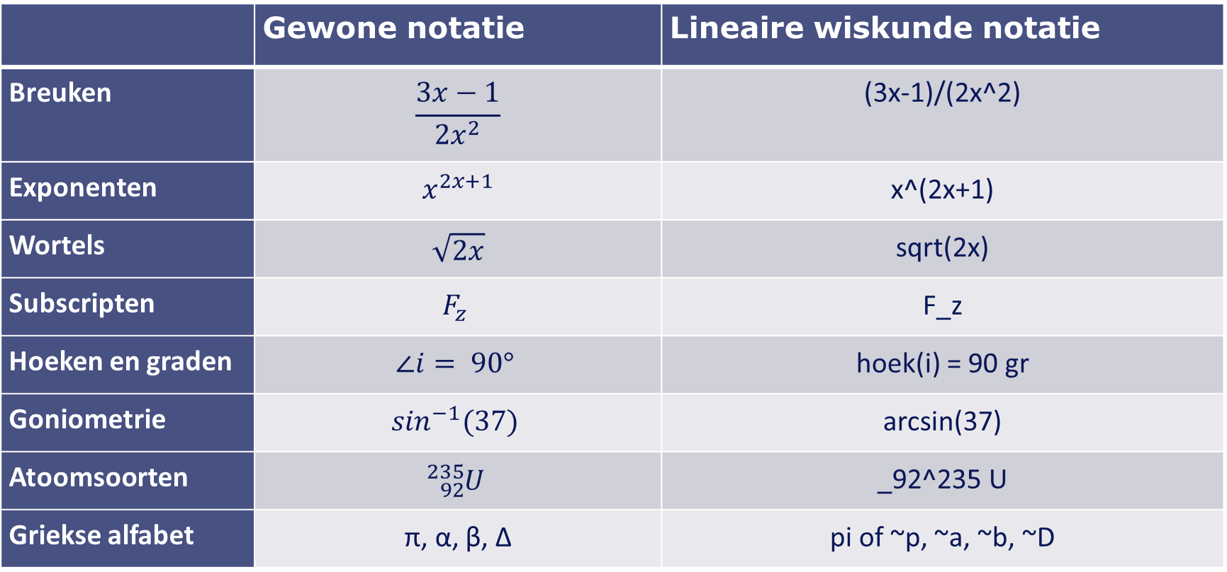
 | Gewone notatie | Lineaire wiskunde notatie
Breuken | $$\frac{3x−1}{2x^{2}}$$ | (3x-1)/(2x^2)
Exponenten | $$x^{2x+1}$$ | x^(2x+1)
Wortels | $$\sqrt{2x}$$ | sqrt(2x)
Subscripten | $$F_{z}$$ | F_z
Hoeken en graden | $$∠i= 90°$$ | hoek(i) = 90 gr
Goniometrie | $$\sin^{−1}(37)$$ | arcsin(37)
Atoomsoorten | $${}_{92}^{235}U$$ | _92^235 U
Griekse alfabet | π, α, β, Δ | pi of ~p, ~a, ~b, ~D
Notes:
https://www.eduvip.nl/formules-berekeningen-en-braillenotatie/

Slide 20
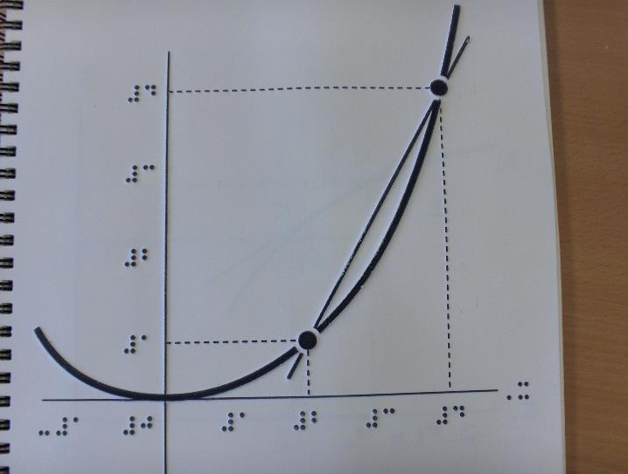
Beeldvorming voor blinde leerlingen: voelbare tekeningen
Methodegebonden
Thematisch
Worden gemaakt door Dedicon
Notes:
https://www.youtube.com/watch?v=QXsByoZaEwc vanaf 0:35
https://www.eduvip.nl/tekeningen-grafieken/

Slide 21
Ervaren hoe je een voelbare tekening bekijkt
Pak de envelop aan
Sluit je ogen
Pak één tekening uit de envelop
Geef de envelop door (houd je ogen dicht)
Probeer op de tast uit te vinden wat er op de tekening staat
Notes:
https://www.eduvip.nl/tekeningen-grafieken/

Slide 22
Het belang van beschrijvingen
Zonder beschrijving is een voelbare tekening slechts een wirwar van lijnen.
Het is lastig om op de tast vormen te herkennen:
  Zoals het verschil tussen een vierkant en rechthoek
  Dus benoem de vorm én wat het voorstelt
Leerlingen missen vaak informatie:
  Tekst en getallen
  Eigenschappen: parallel, loodrecht, etc.
Notes:
https://www.eduvip.nl/tekeningen-grafieken/

Slide 23
Beeldbeschrijving: tips
Begin met het grotere geheel, daarna de details.
Geef specifieke aanwijzing over de positie van iets:
  Links bovenaan de bladzijde
  Aan het rechteruiteinde van de horizontale as, er vlak onder
Benoem herkenbare vormen (driehoek, cirkel) en wat ze voorstellen.
Benoem alle tekst en cijfers die erbij geschreven zijn.
Bij toetsen kun je een schriftelijke beeldbeschrijving geven.
Notes:
https://www.eduvip.nl/tekeningen-grafieken/

Slide 24
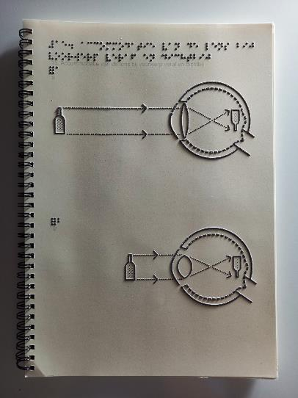
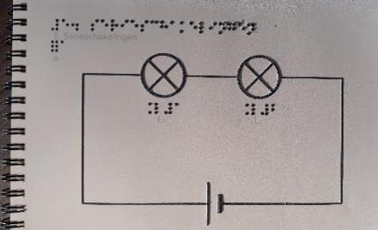
Thematische voelbare tekeningen
In de serie ‘Op de tast’ zijn verschenen:
Elektriciteit
Het oog (ook over lenzen en licht)
Grafieken van beweging
Periodiek systeem van de elementen
Structuurformules
Notes:
https://educatief.dedicon.nl
https://www.eduvip.nl/tekeningen-grafieken/#p6/

Slide 25
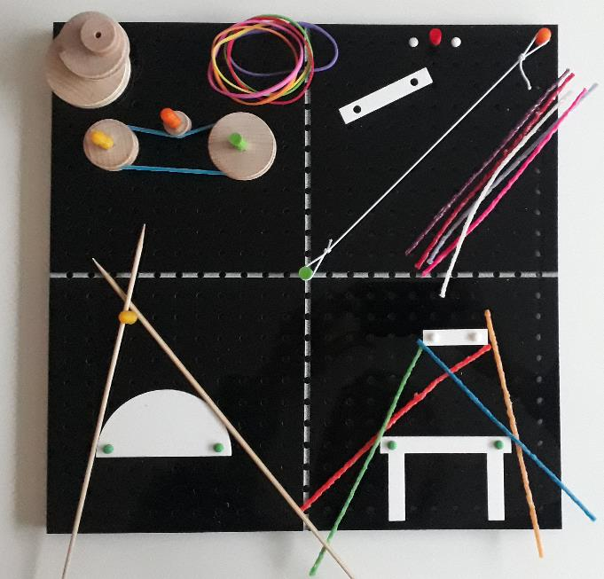
Rasterbord
eduvip.nl/natuurkundebox
eduvip.nl/product/natuurkundebox
Rasterbord
Allerlei pinnetjes
Wikki stix
Saté prikkers
Katrolwielen
Tafel, parasol, 2 balken
Elastiekjes
Kneedgum
Notes:
rasterbord https://www.youtube.com/shorts/0di576FK8vg

Slide 26
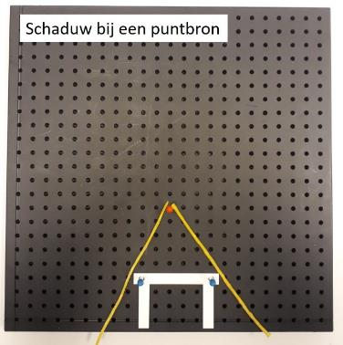
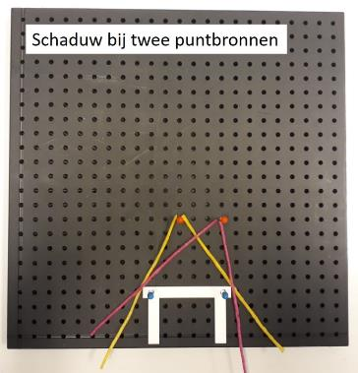
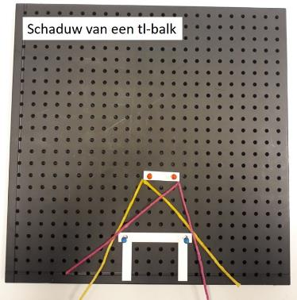
Schaduwen
Notes:
https://www.eduvip.nl/licht-en-straling/

Slide 27
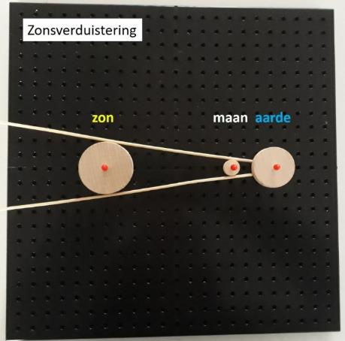
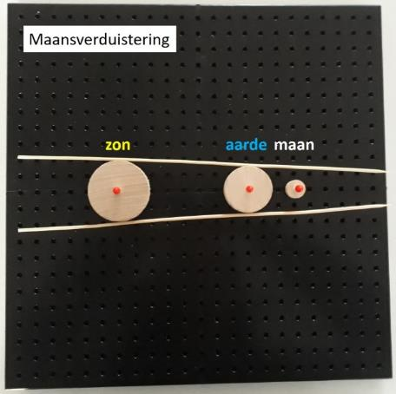
Zons- en maansverduistering
Notes:
https://www.eduvip.nl/licht-en-straling/

Slide 28
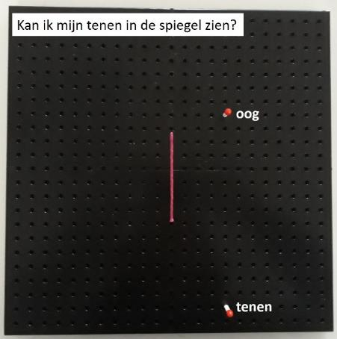
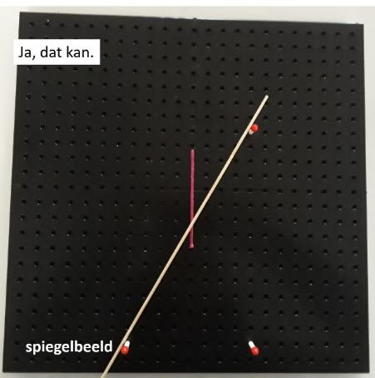
Spiegelen
Notes:
https://www.eduvip.nl/licht-en-straling/

Slide 29
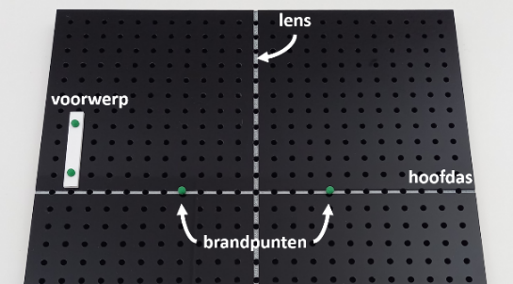
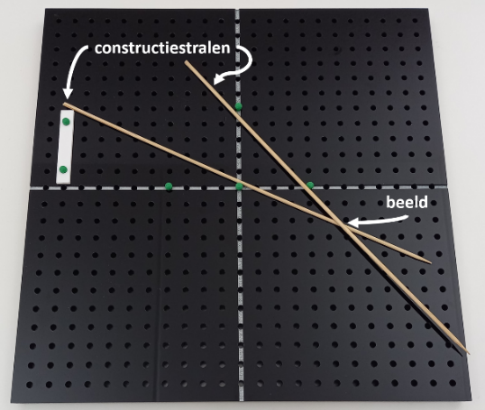
Positieve lens
Notes:
https://www.eduvip.nl/licht-en-straling/

Slide 30
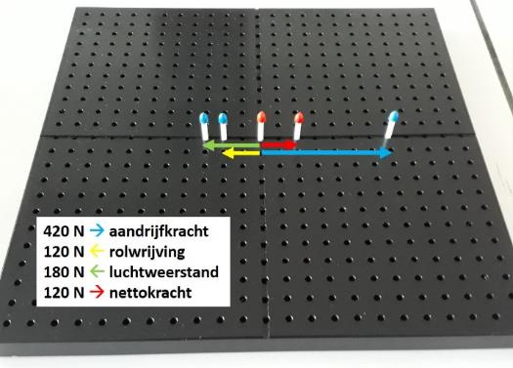
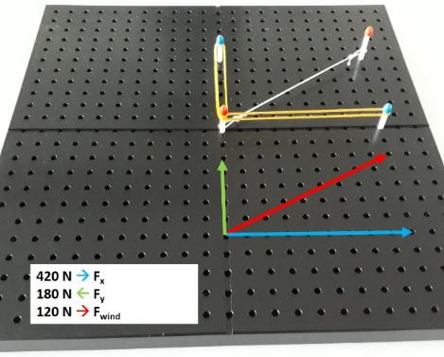
Krachten optellen op het rasterbord
Notes:
https://www.eduvip.nl/kracht-en-beweging/

Slide 31
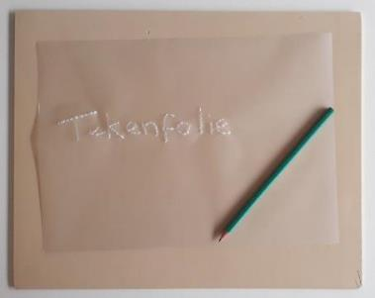
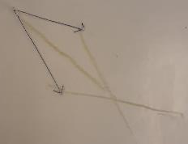
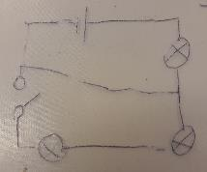
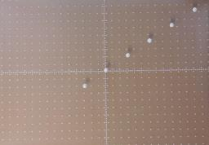
Tekenfolie en tekenmat van rubber
Tekenmat van rubber
Tekenfolie A4
Tekenfolie groot (27x34 cm)
Tekenfolie met assenstelsel
Te gebruiken met:
Liniaal
Vouwbaar parallellogram
Koershoekmeter
Notes:
tekenfolie https://www.youtube.com/shorts/DVuBmqna7lE
https://www.eduvip.nl/tekeningen-grafieken/#p2

Slide 32
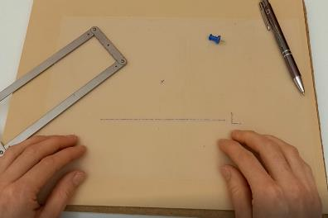
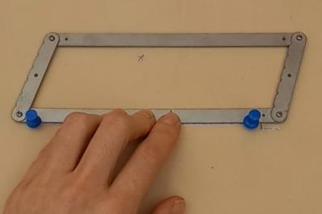
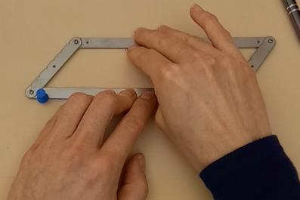
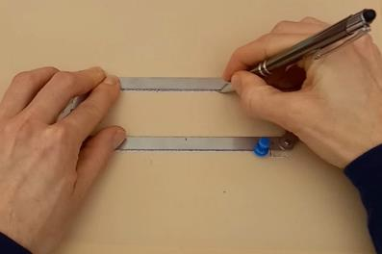
Evenwijdige lijnen
Notes:
https://www.eduvip.nl/instructievideos/#p11

Slide 33
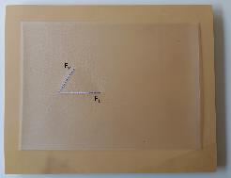
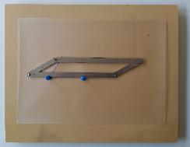
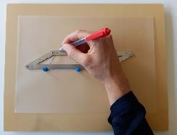
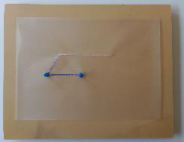
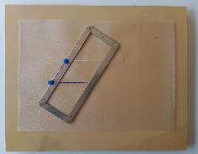
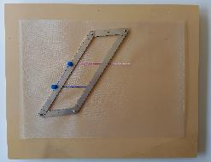
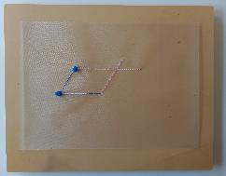
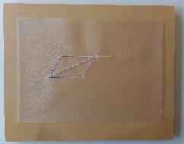
Krachten: parallellogrammethode
Notes:
https://www.eduvip.nl/kracht-en-beweging/
https://www.eduvip.nl/instructievideos/#p25

Slide 34

Resultaat
Notes:
https://www.eduvip.nl/kracht-en-beweging/
https://www.eduvip.nl/tekeningen-grafieken/#p3

Slide 35

Roosterpapier + prikbord
Roosterpapier
6 Varianten
Bestellen bij Dedicon
Prikbord
Bestellen in eduVIP webshop
A4 formaat
Groot (rubberen mat)
Punaises
Elastiek
Notes:
https://www.eduvip.nl/tekeningen-grafieken/#p3

Slide 36
Vragen?
eduvip.nl/natuurkunde
natuurkunde@visio.org
eduvip.nl/helpdesk-exact

